Slide 1
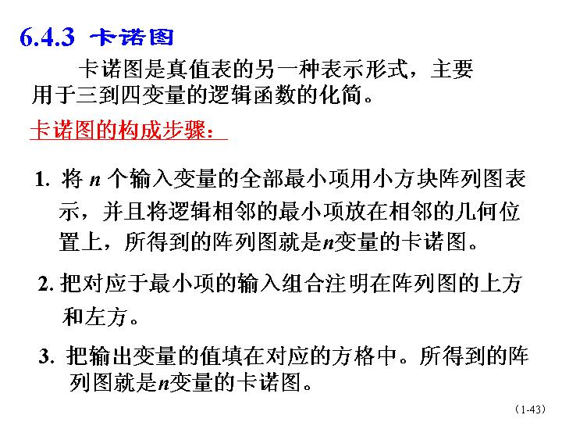

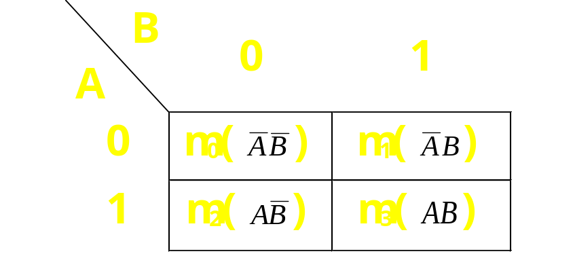
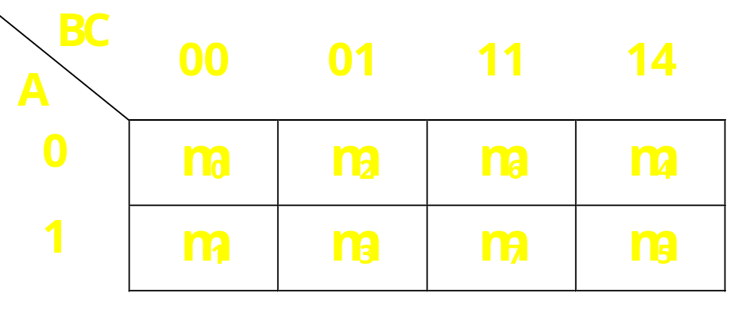
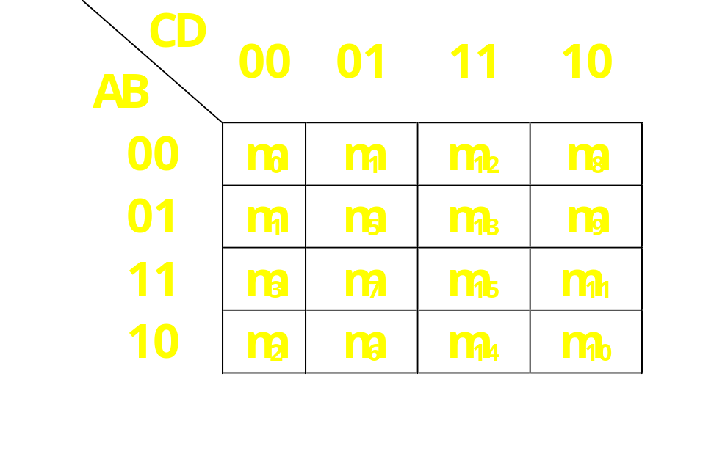
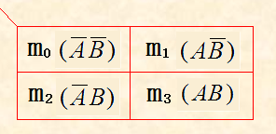




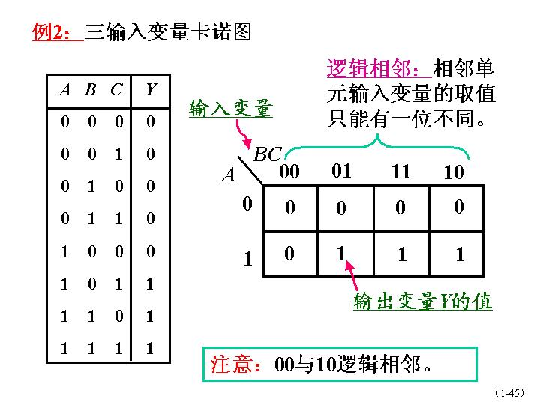
图1二变量的卡诺图
图2三变量的卡诺图
图3四变量的卡诺图
1.2.3 逻辑函数的图形化简法——卡诺图
(2)

Slide 2
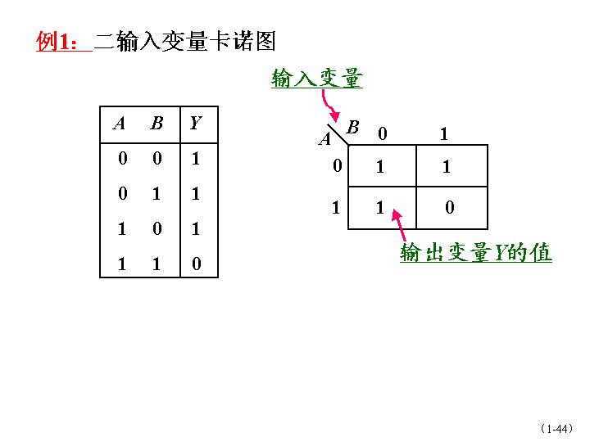

Slide 4
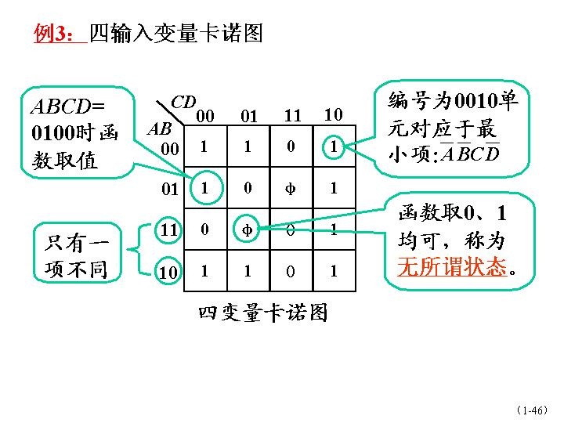
约束项
无关最小项

Slide 5
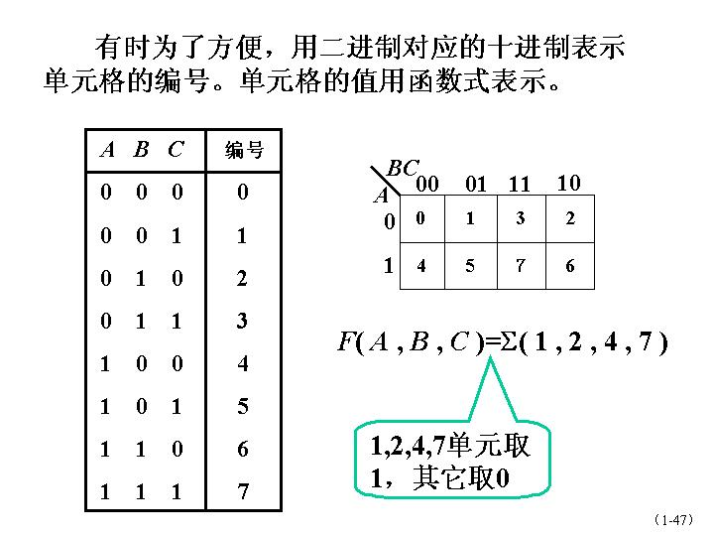

Slide 6
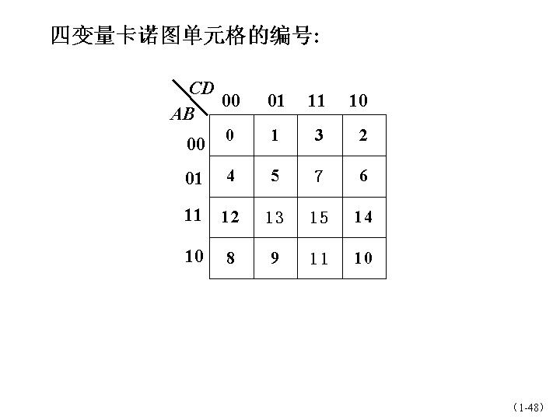

Slide 7
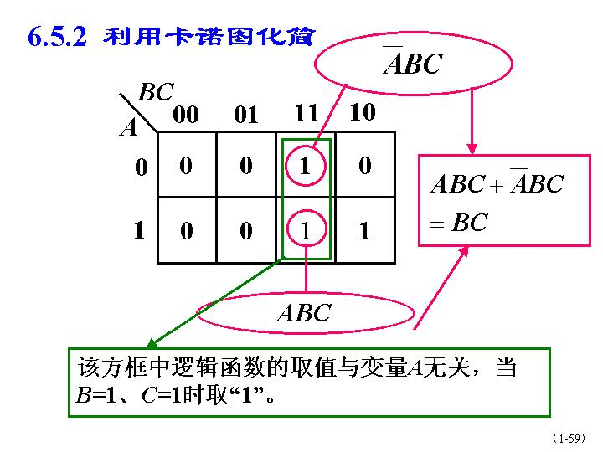

Slide 8
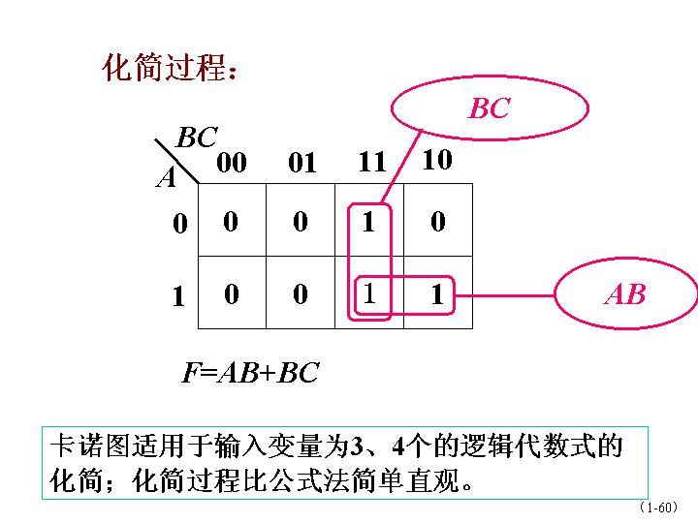

Slide 9
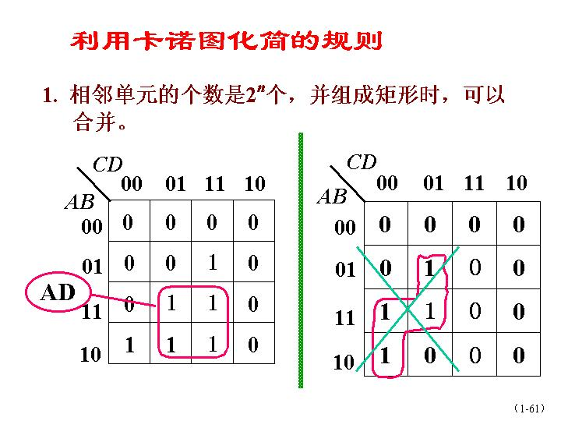

Slide 10
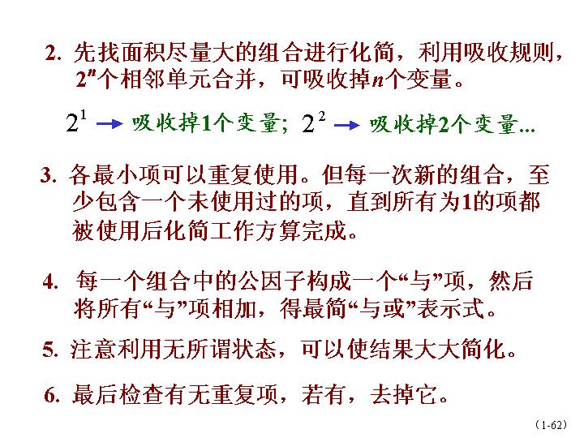

Slide 11
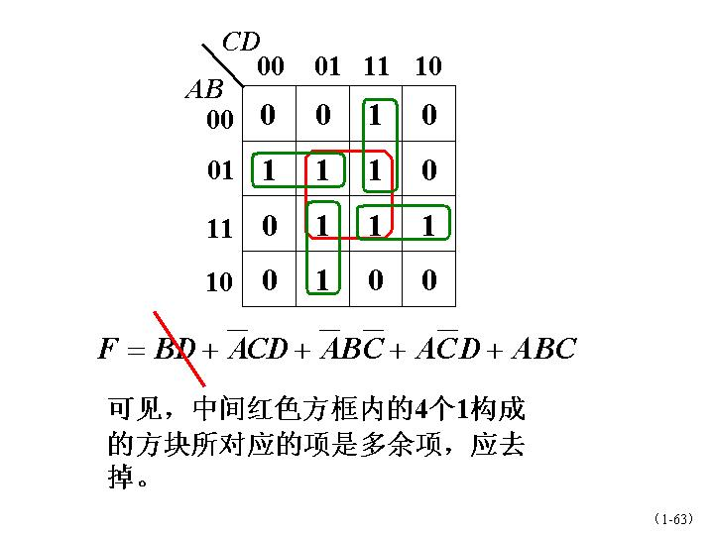

Slide 12
简化步骤:
(1) 画出函数的卡诺图（关键）
(2) 合并最小项：
画包围圈（从大到小）
(3) 写出最简与或表达式

Slide 13
例: 写出函数F(A,B,C,D)=AB+BC+CD
对应的卡诺图。
F(A,B,C,D)=AB+BC+CD
CD
AB
00
01
11
10
00
０
０
1
０
01
０
０
1
1
11
1
1
1
1
10
０
０
1
０

Slide 14
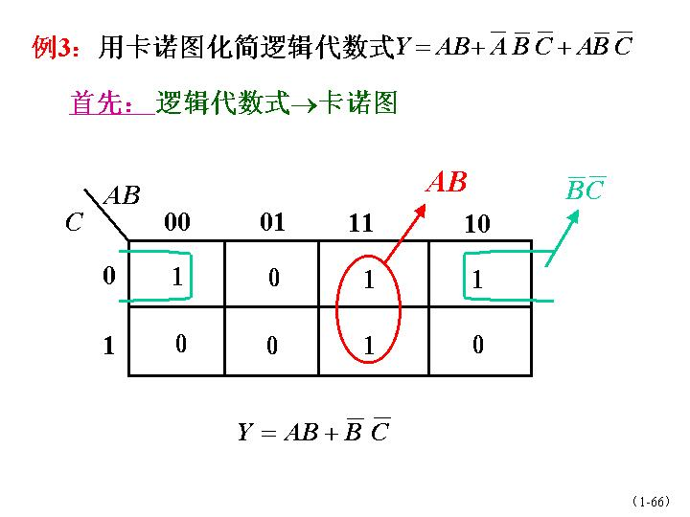

Slide 15
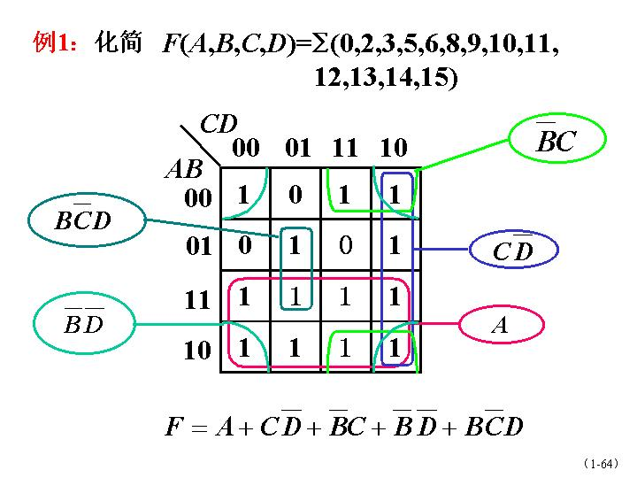

Slide 16

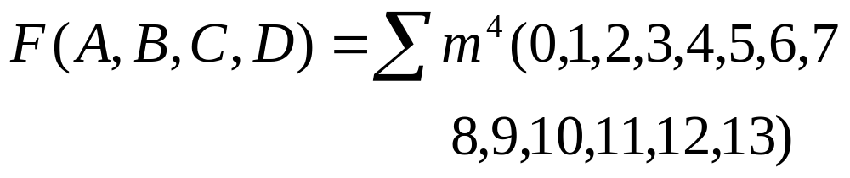
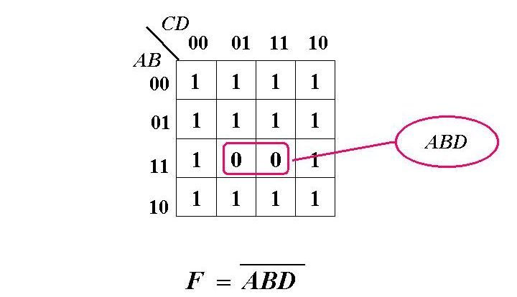

Slide 17
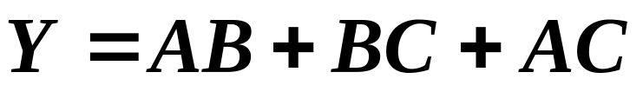
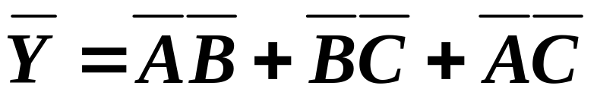
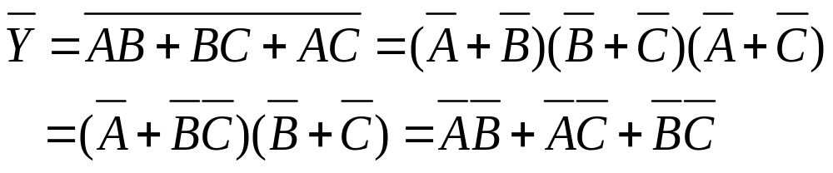
例３：
用图形法求反函数的最简与或表达式
BC
写出 Y 的反函数的
最简与或表达式
00
01
11
10
A
0
0
0
1
0
1
0
1
1
1

Slide 18
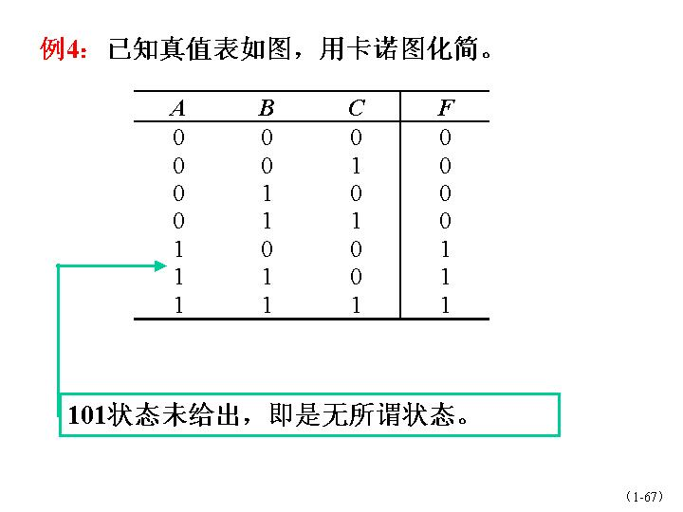

Slide 19
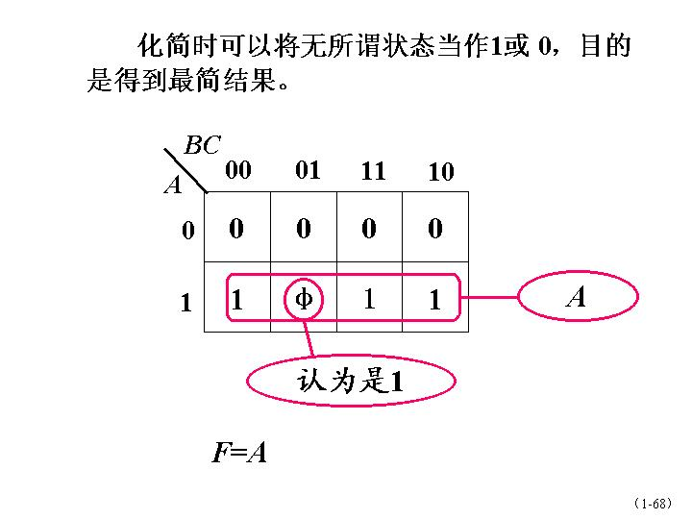

Slide 20
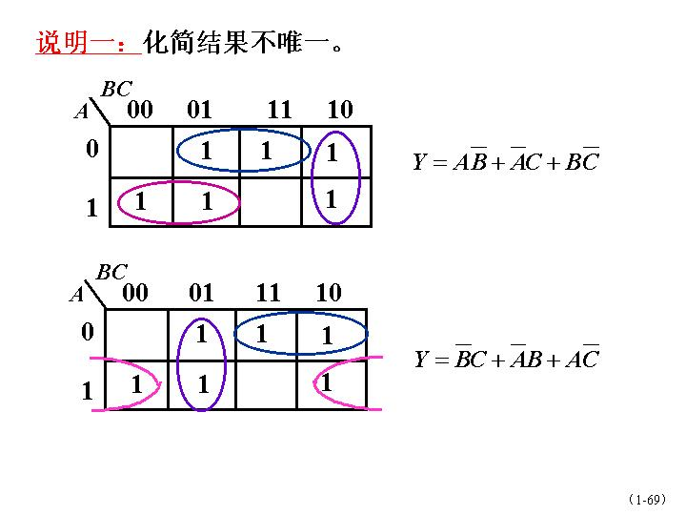

Slide 21
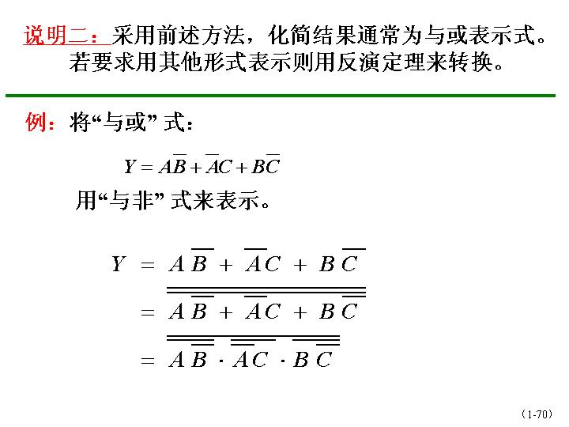

Slide 22
1. 2. 4 具有约束的逻辑函数的化简
一、 约束的概念和约束条件
1. 约束、约束项、约束条件
(1) 约束：
输入变量取值所受的限制
例如：逻辑变量 A、B、C，分别表示电梯的
升、降、停 命令。
A = 1 表示升，B = 1 表示降，C = 1 表示停。
ABC 的可能取值
001
010
100
不可能取值
000
011
101
110
111
(2) 约束项：
不会出现的变量取值所对应的最小项

Slide 23
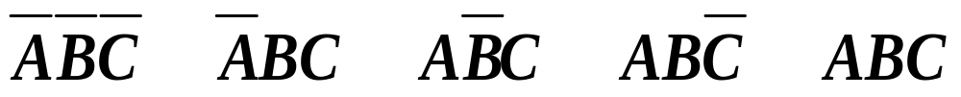
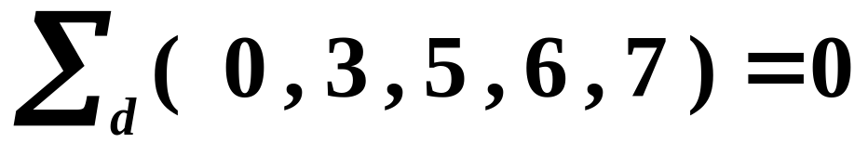
(3) 约束条件：
由约束项相加所构成的值为 0 的
逻辑表达式。
2. 约束条件的表示方法
(1) 在真值表和卡诺图上用叉号(╳)表示。
(2) 在逻辑表达式中，用等于 0 的条件等式表示。
例如：上例中 ABC 的不可能取值为
000
011
101
110
111
约束项：
约束条件：
或

Slide 24
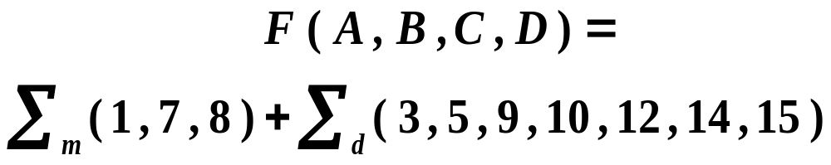
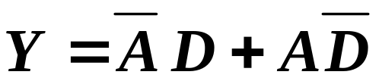
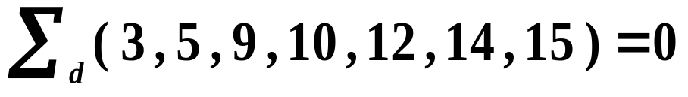
二、 具有约束的逻辑函数的化简
例１：化简逻辑函数
化简步骤:
(1) 画函数的卡诺图，顺序
为：
CD
先填 1
AB
00
01
11
10
╳
0
(2) 合并最小项，画圈时 ╳ 既可以当 1 ，又可以当 0
00
0
1
0
01
0
1
0
(3) 写出最简与或表达式
11
0
10
1
0

Slide 25
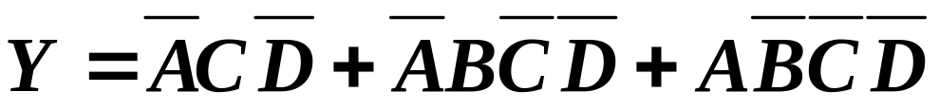

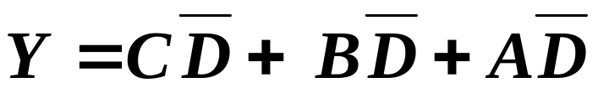
例２：化简逻辑函数
约束条件
CD
解：
(1) 画函数的卡诺图
00
01
11
10
AB
00
1
(2) 合并最小项
01
1
1
(3) 写出最简与或表达式
11
10
1
注意：
合并时，究竟把 ╳ 作为 1 还是作为 0 应以得到的包围圈最大且个数最少为原则。包围圈内都是约束项无意义(如图所示)。

Slide 26
第三次作业：70页
题1.11（a)(d)；
题1.12（5）（6）；
题1.15 （1）；
题1.16 （a）（b）；
题1.18 （8）（10）；

Slide 27
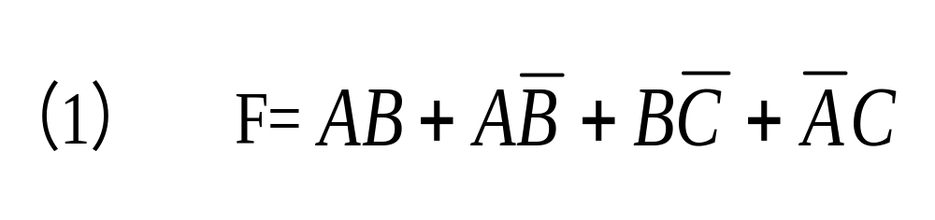
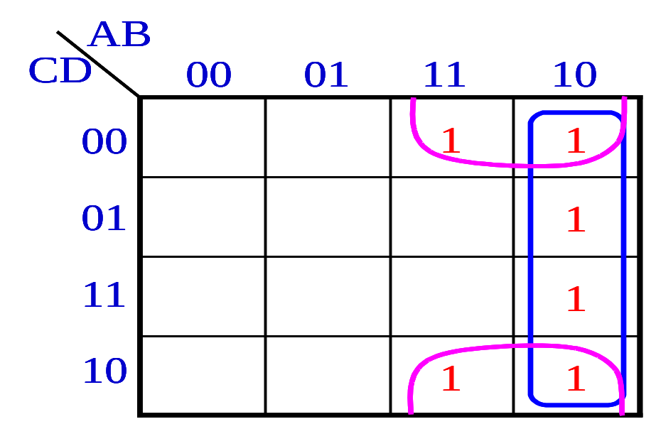
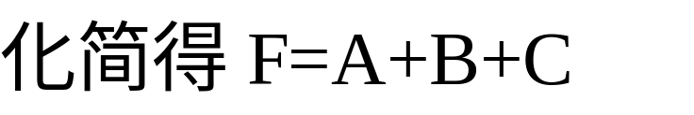
堂上练习1：

Slide 28
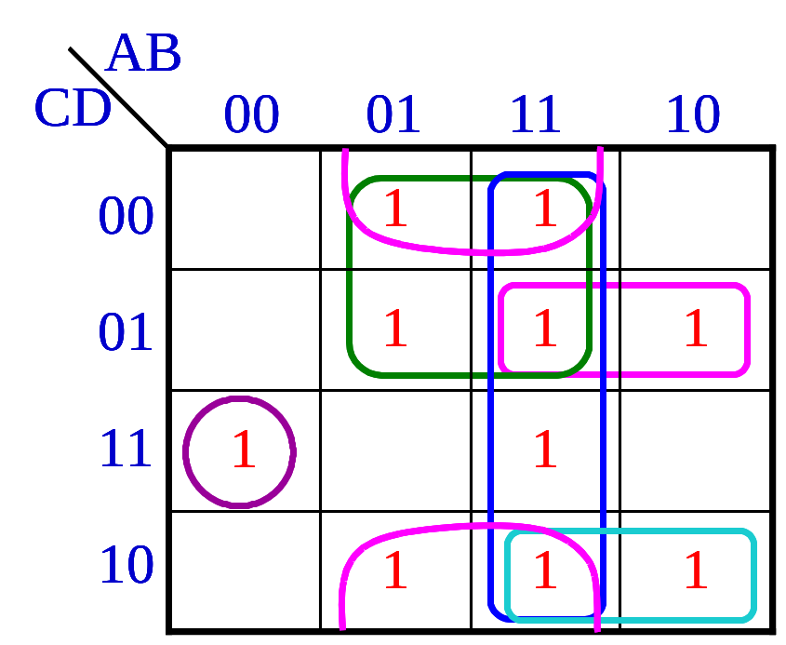
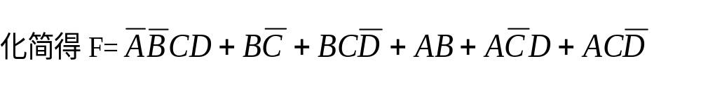

Slide 29
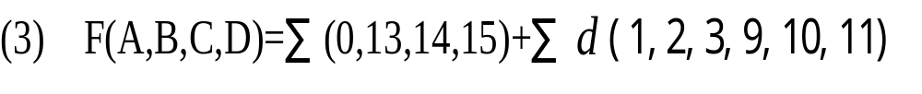
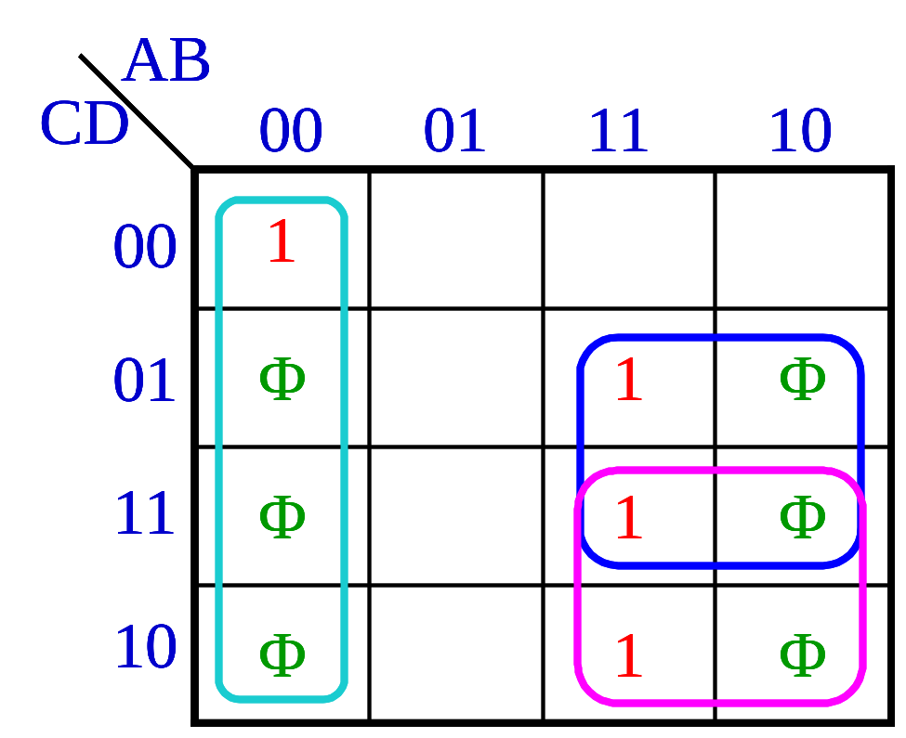
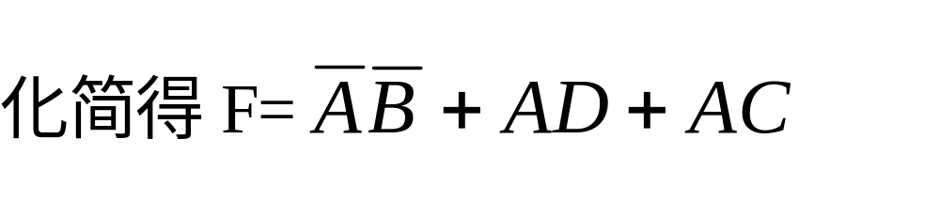

Slide 30
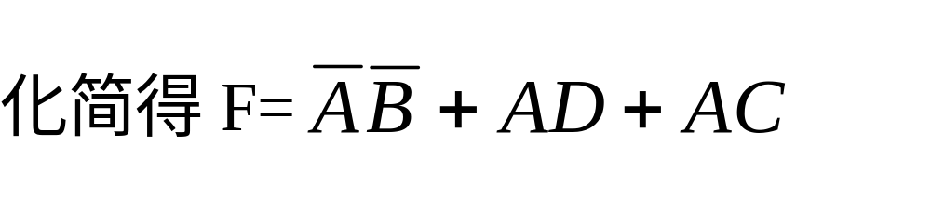
（4）分别用真值表、卡诺图、逻辑电路
图表示下列函数：

